Slide 1
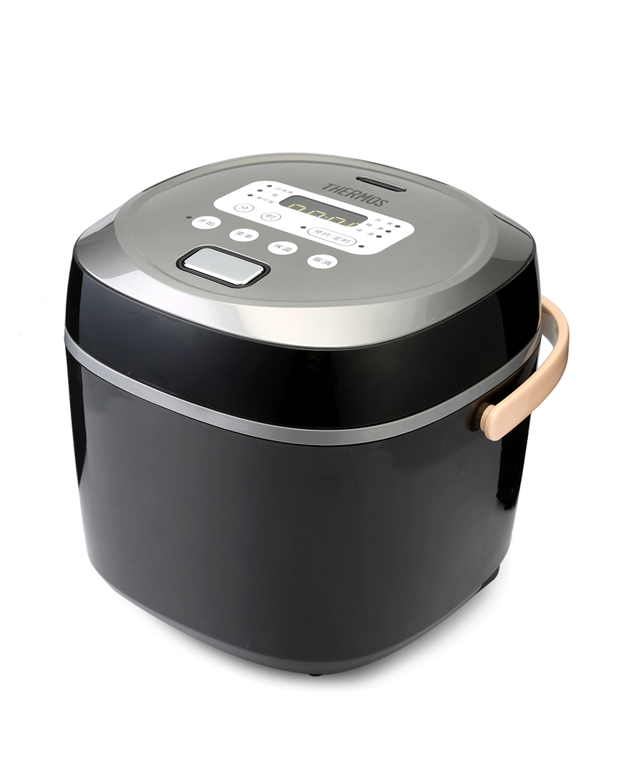

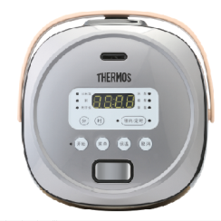
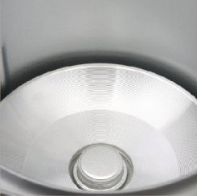
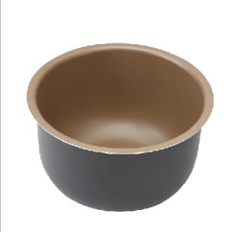
电饭煲
EHA-4121E
市场参考价：980.00
批发价：345.00
功率：330W
容积：2L
产品尺寸：254×245×219mm
包装尺寸：296×281×259mm
装箱数：4台
包装方式：彩箱
操作方式：按键式
1. 2L黄金容积，小身材，多功能，大用处
2. 6大功能，24小时预约，智能烹煮，一键完成
3. 人性化顶盖操作，免去弯腰困扰，轻松省力
4. 智能背光液晶面板，时尚配色，造型小巧精致
5. 大火力微压立体环绕加热，涡轮动力持续沸腾，火力直达米芯
6. 五层精工内胆，360°全方位蓄热聚能，高硬度耐刮擦
7. 顶盖内嵌高灵敏感温探头，智能控制加热曲线
8. 可拆卸内盖，耐腐蚀不生锈，方便拆洗
9. 内胆周围防溢储水槽设计，安心烹饪汤粥
10. 人性化提手设计，方便携带移动

